Slide 1
Teoria dos Jogos
Professor Robson Tigre

Slide 2
Apresentação do Professor
Contato: robson.tigre0@gmail.com
Doutorado: Università di Bologna
Grande área: Economia aplicada (microeconometria)
Áreas de pesquisa: Avaliação de políticas públicas; Crime, Educação, Saúde, Trabalho; Eleições e governança pública; Mobilidade urbana.
Website: https://sites.google.com/view/rtigre

Slide 3
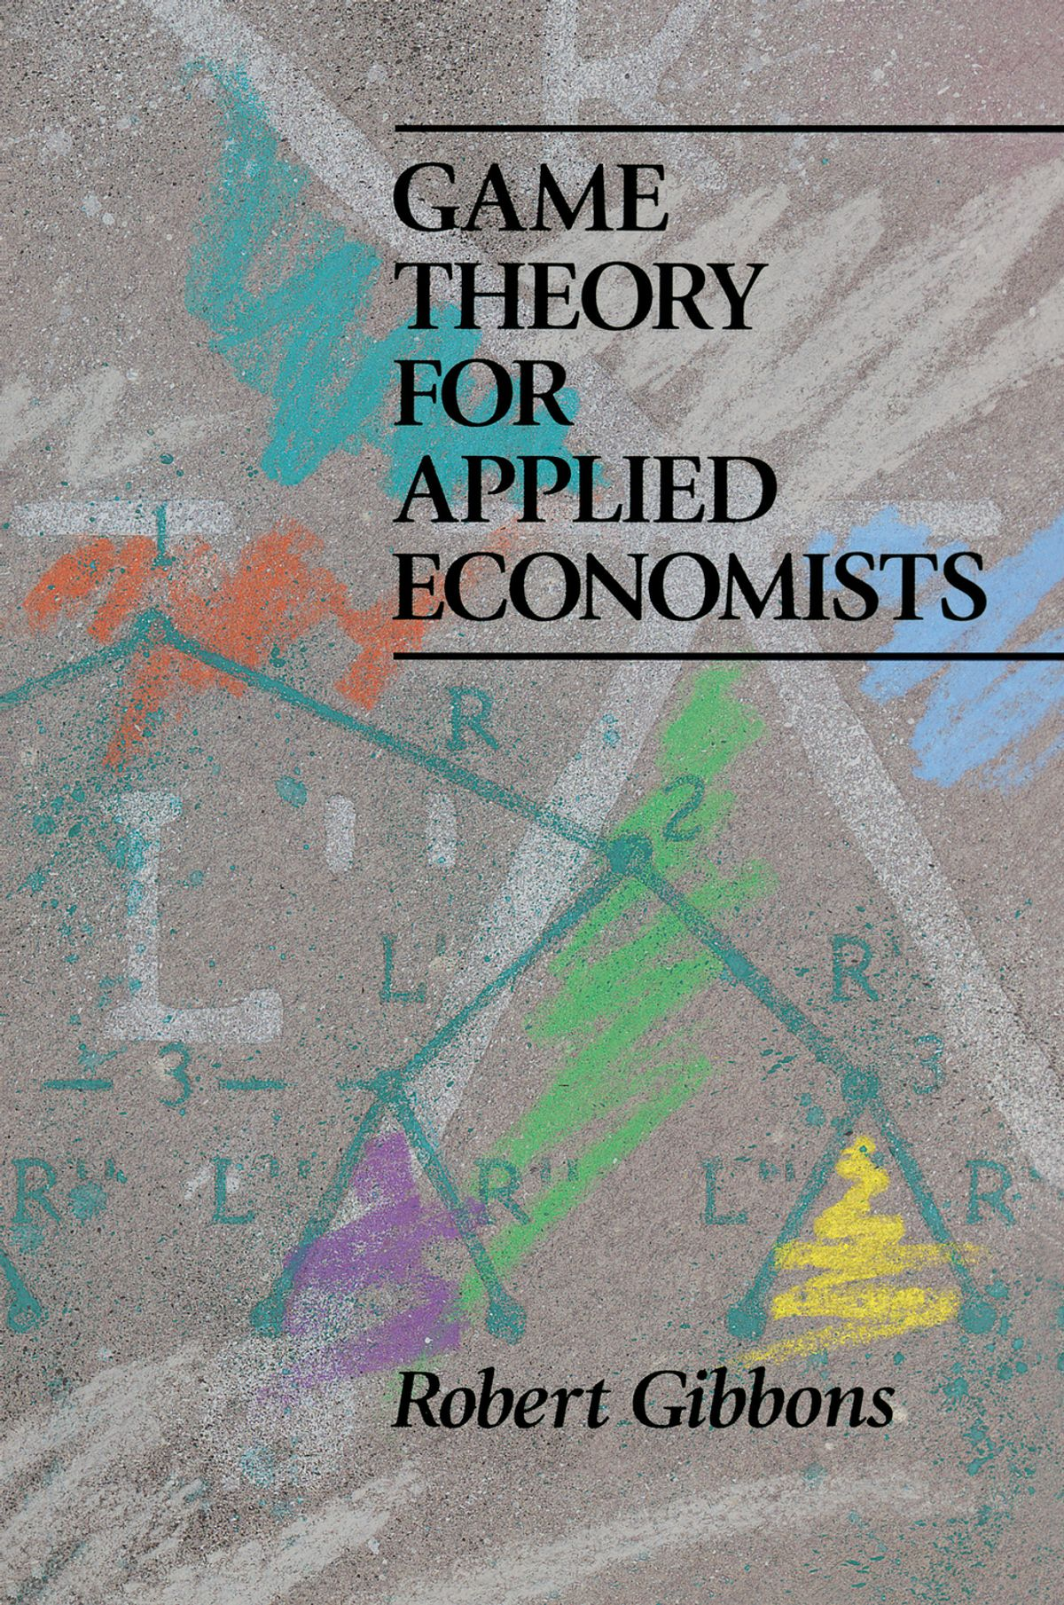
Bibliografia básica
GIBBONS, R. Game theory for applied economists. Princeton University Press, 1992.

Slide 4
Jogos Estáticos de Informação Completa
Teoria Básica: Jogos na forma normal e Equilíbrio de Nash
(Gibbons - Game Theory for Applied Economists, Capítulo 1)

Slide 5
Introdução ao conceito de jogos
Antes de qualquer coisa, o que é um jogo?
Um jogo é uma representação formal de uma situação em que um número de agentes interagem em um cenário de interdependência estratégica.
O bem estar de cada indivíduo depende não somente de suas próprias ações, mas também das ações dos demais indivíduos no jogo.
Agora as melhores ações para você dependem de como você espera que os demais jogadores ajam

Slide 6
Panorama do curso
Quatro classes de jogos
Jogos estáticos de informação completa
Jogos dinâmicos de informação completa
Jogos estáticos de informação incompleta
Jogos dinâmicos de informação incompleta
Quatro noções de equilíbrio
Equilíbrio de Nash
Equilíbrio de Nash perfeito em subjogo
Equilíbrio de Nash Bayesiano
Equilíbrio Bayesiano perfeito
Notes:
Um jogo tem informação incompleta se um dos jogadores não conhece a estrutura de payoffs (e.g., em um leilão, em que um jogador não sabe da disposição a pagar do outro). Nesse caso, dizemos que alguns jogadores tem informação privada. Há também a noção de informação perfeita e imperfeita, que indica se o jogador tem informação sobre toda a trajetória do jogo, mas falaremos sobre isso depois

Slide 7
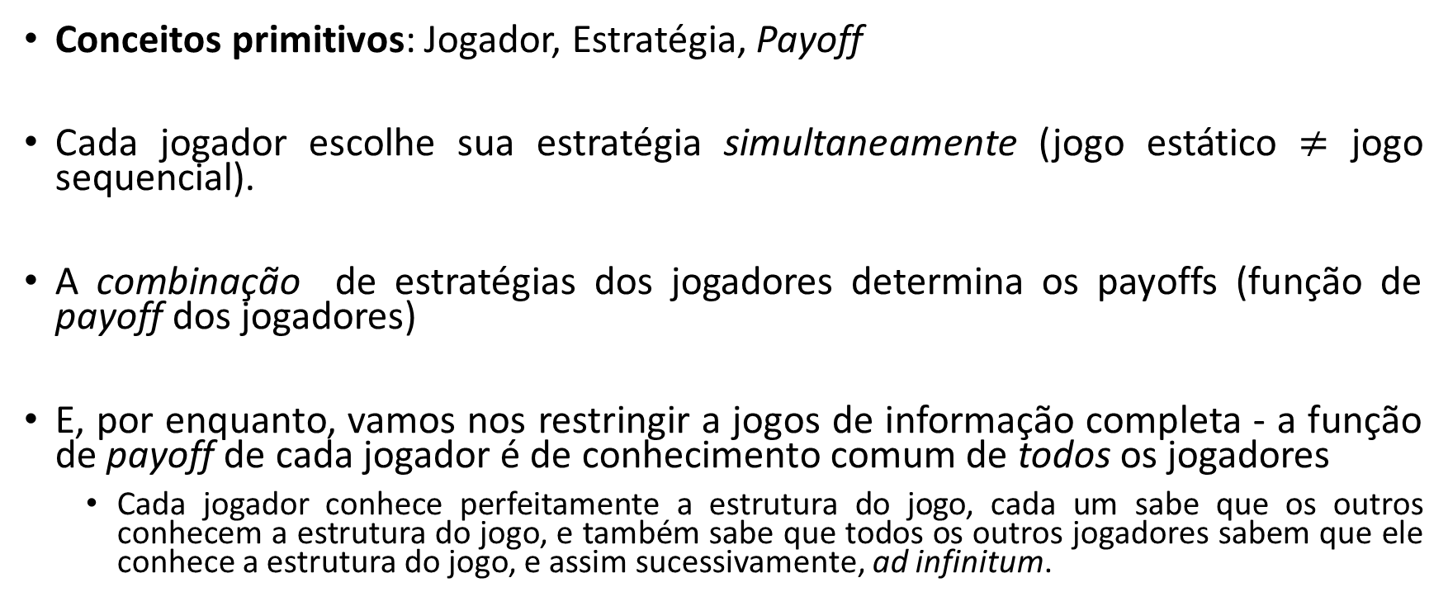
Representação de jogos na forma normal
Conceitos primitivos: Jogador, Estratégia, Payoff
Cada jogador escolhe sua estratégia simultaneamente (jogo estático $≠$ jogo sequencial).
A combinação de estratégias dos jogadores determina os payoffs (função de payoff dos jogadores)
E, por enquanto, vamos nos restringir a jogos de informação completa - a função de payoff de cada jogador é de conhecimento comum de todos os jogadores
Cada jogador conhece perfeitamente a estrutura do jogo, cada um sabe que os outros conhecem a estrutura do jogo, e também sabe que todos os outros jogadores sabem que ele conhece a estrutura do jogo, e assim sucessivamente, ad infinitum.
Notes:
P2: Em aulas posteriores veremos jogos sequenciais. por enquanto vamos focar em jogos simultâneos

Slide 8
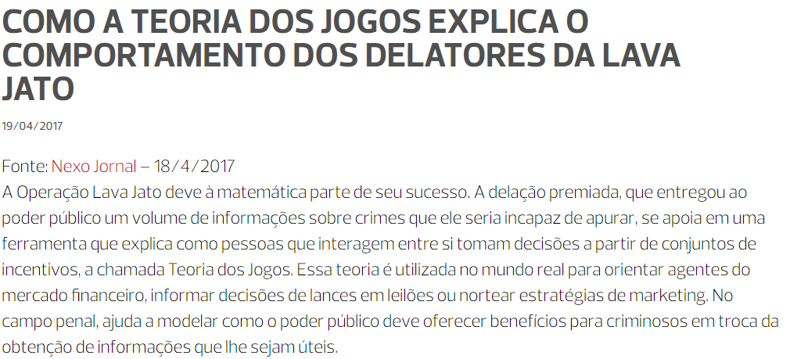
Representação de jogos na forma normal
https://www.insper.edu.br/noticias/como-a-teoria-dos-jogos-explica-o-comportamento-dos-delatores-da-lava-jato/
Notes:
Link alternativo: https://www.nexojornal.com.br/expresso/2016/05/25/Como-a-Teoria-dos-Jogos-explica-o-comportamento-dos-delatores-da-Lava-Jato

Slide 9
Representação de jogos na forma normal
Descrição do dilema do prisioneiro
Dois suspeitos são presos por um crime
A polícia não tem evidência suficiente para incriminar os suspeitos ao menos que alguém confesse
Os suspeitos são postos em salas separadas e a polícia explica as consequências de cada ação que eles podem tomar (regras do jogo)

Slide 10
Representação de jogos na forma normal
Descrição do dilema do prisioneiro
Se nenhum dos dois confessar, serão condenados por delito leve e passarão 1 mês na cadeia
Se os dois confessam, são condenados e passarão 6 meses na cadeia
Se um confessa e o outro não, o delator é imediatamente liberado e o outro passa 9 meses na cadeia (6 pelo crime, 3 pela obstrução)
Notes:
Vamos apresentar os elementos e a notação para descrevermos jogos ao longo do curso

Slide 11
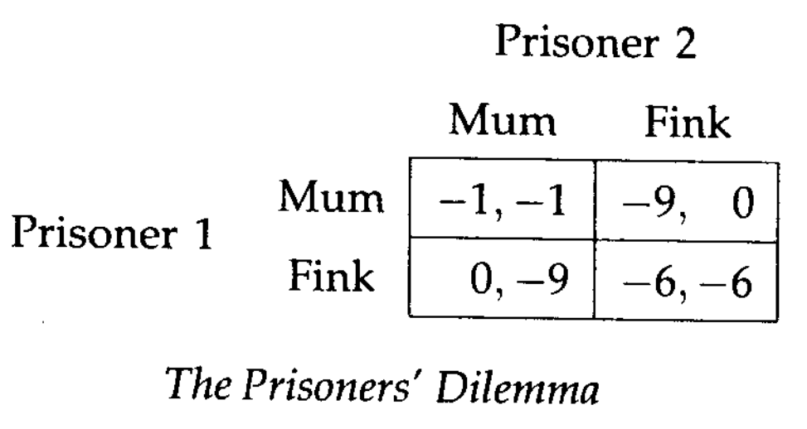

Representação de jogos na forma normal
Jogadores $i∈I=\{1, 2\}$
Notes:
Denotaremos por I o espaço de jogadores

Slide 12
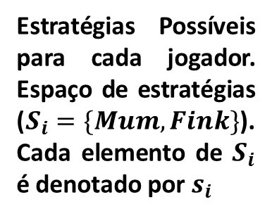
Representação de jogos na forma normal
Estratégias Possíveis para cada jogador. Espaço de estratégias ($S_{i}=\{Mum, Fink\}$). Cada elemento de $S_{i}$ é denotado por $s_{i}$
Jogadores $i∈I=\{1, 2\}$
Notes:
Denotaremos por $S_{i}$ o espaço de estratégias de cada jogador $i$. Mum é ficar calado e Fink é dedurar

Slide 13
Representação de jogos na forma normal
Estratégias Possíveis para cada jogador. Espaço de estratégias ($S_{i}=\{Mum, Fink\}$). Cada elemento de $S_{i}$ é denotado por $s_{i}$
Jogadores $i∈I=\{1, 2\}$
Matriz de payoffs

Slide 14
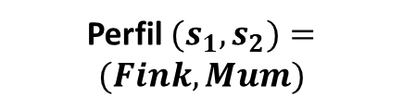
Representação de jogos na forma normal
Estratégias Possíveis para cada jogador. Espaço de estratégias ($S_{i}=\{Mum, Fink\}$). Cada elemento de $S_{i}$ é denotado por $s_{i}$
Jogadores $i∈I=\{1, 2\}$
Perfil${(s}_{1},s_{2})=(Fink, Mum)$
Matriz de payoffs

Slide 15
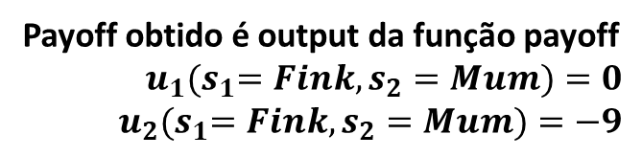
Representação de jogos na forma normal
Estratégias Possíveis para cada jogador. Espaço de estratégias ($S_{i}=\{Mum, Fink\}$). Cada elemento de $S_{i}$ é denotado por $s_{i}$
Jogadores $i∈I=\{1, 2\}$
Perfil${(s}_{1},s_{2})=(Fink, Mum)$
Matriz de payoffs
Payoff obtido é output da função payoff
$u_{1}{(s}_{1}=Fink,s_{2}=Mum)=0$
$u_{2}{(s}_{1}=Fink,s_{2}=Mum)=−9$
Notes:
Note que o payoff obtido pelo jogador $i$ depende da ação escolhida por ele, $s_{i}$, mas também da ação escolhida pelo jogador $j$, $s_{j}$

Slide 16
Representação de jogos na forma normal

Slide 17
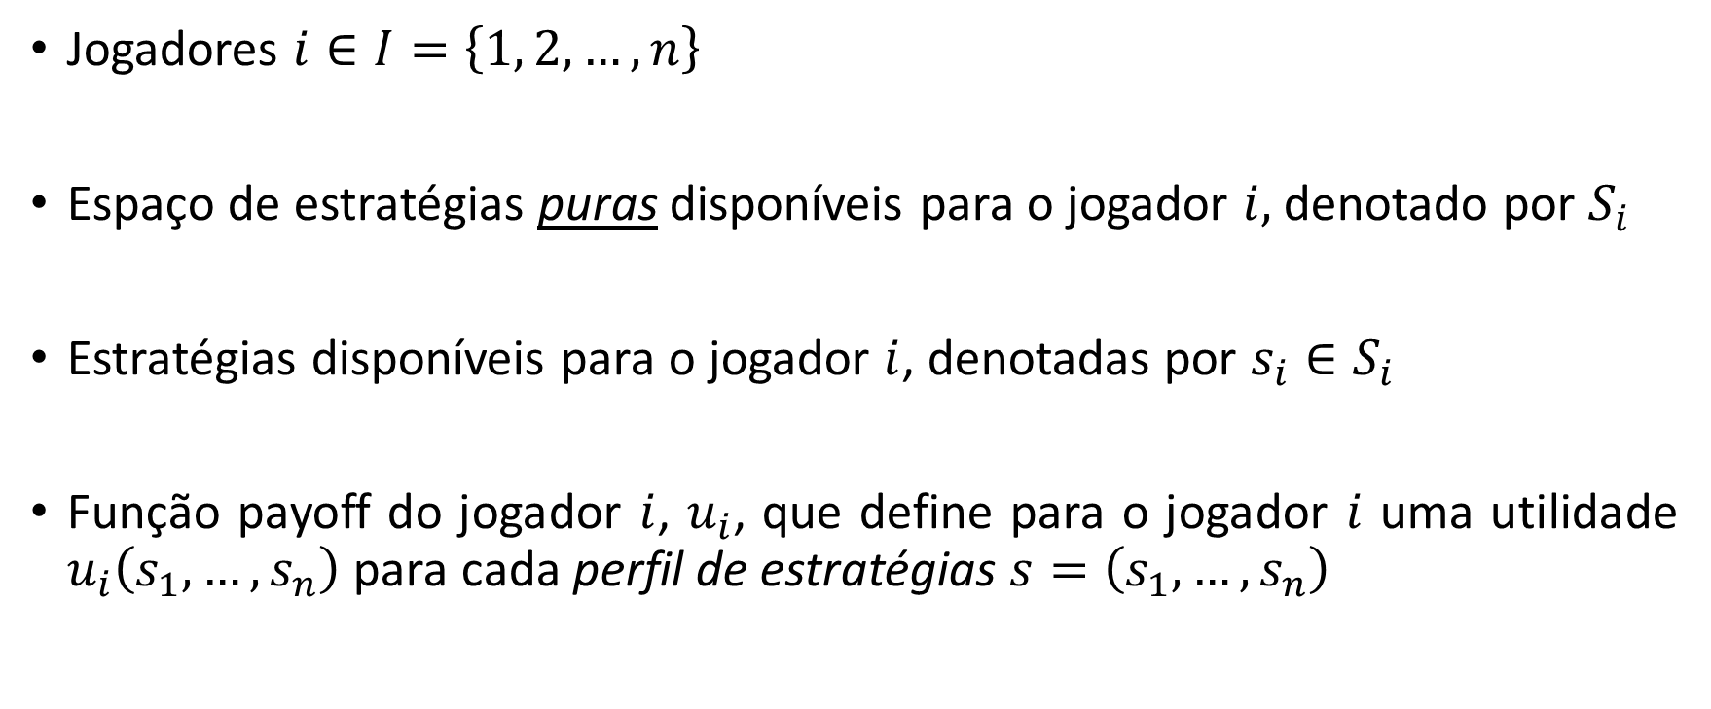
Recapitulando
Jogadores $i∈I=\left\{1, 2, …, n\right\}$
Espaço de estratégias puras disponíveis para o jogador $i,$denotado por $S_{i}$
Estratégias disponíveis para o jogador $i$, denotadas por $s_{i}∈S_{i}$
Função payoff do jogador $i$, $u_{i}$, que define para o jogador $i$ uma utilidade $u_{i}\left(s_{1},…,s_{n}\right)$ para cada perfil de estratégias $s=\left(s_{1},…,s_{n}\right)$

Slide 18
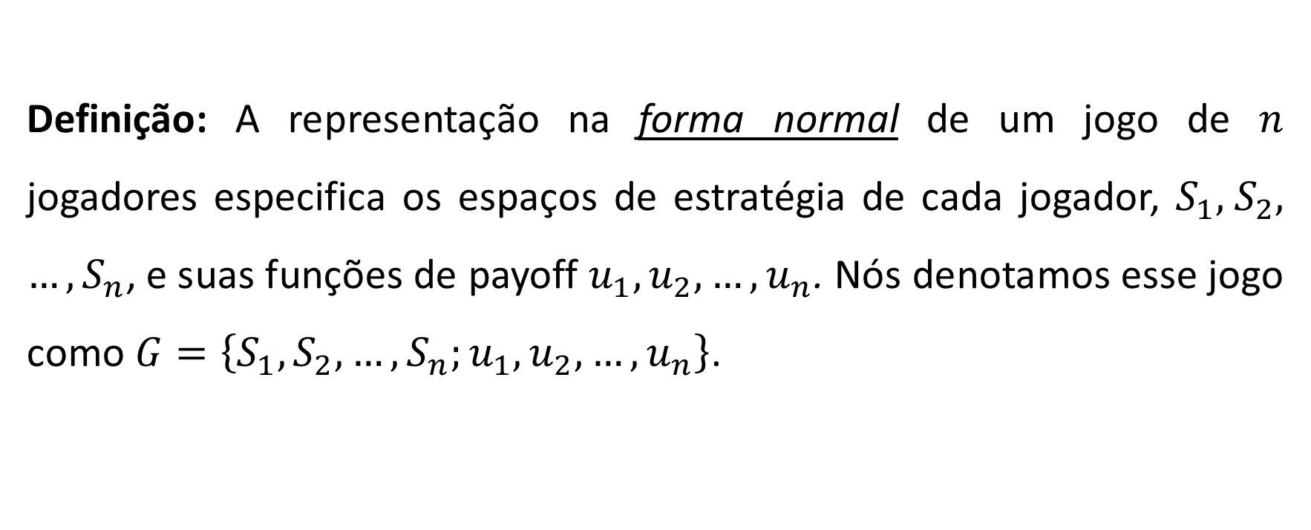
Representação de jogos na forma normal
Definição: A representação na forma normal de um jogo de $n$ jogadores especifica os espaços de estratégia de cada jogador, $S_{1}, { S}_{2}, …, S_{n}$, e suas funções de payoff $u_{1}, u_{2}, …, u_{n}$. Nós denotamos esse jogo como $G=\left\{S_{1}, S_{2}, …, S_{n};u_{1}, u_{2}, …, u_{n}\right\}$.

Slide 19
Eliminação iterada de estratégias estritamente dominadas
Notes:
Agora vamos falar um pouco sobre como podemos prever o desfecho do jogo

Slide 20
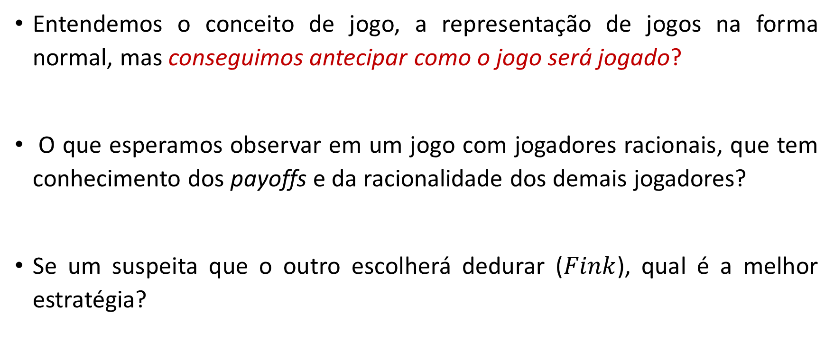
Eliminação iterada de estratégias estritamente dominadas
Entendemos o conceito de jogo, a representação de jogos na forma normal, mas conseguimos antecipar como o jogo será jogado?
O que esperamos observar em um jogo com jogadores racionais, que tem conhecimento dos payoffs e da racionalidade dos demais jogadores?
Se um suspeita que o outro escolherá dedurar ($Fink$), qual é a melhor estratégia?

Slide 21
Eliminação iterada de estratégias estritamente dominadas

Slide 22
Eliminação iterada de estratégias estritamente dominadas

Slide 23
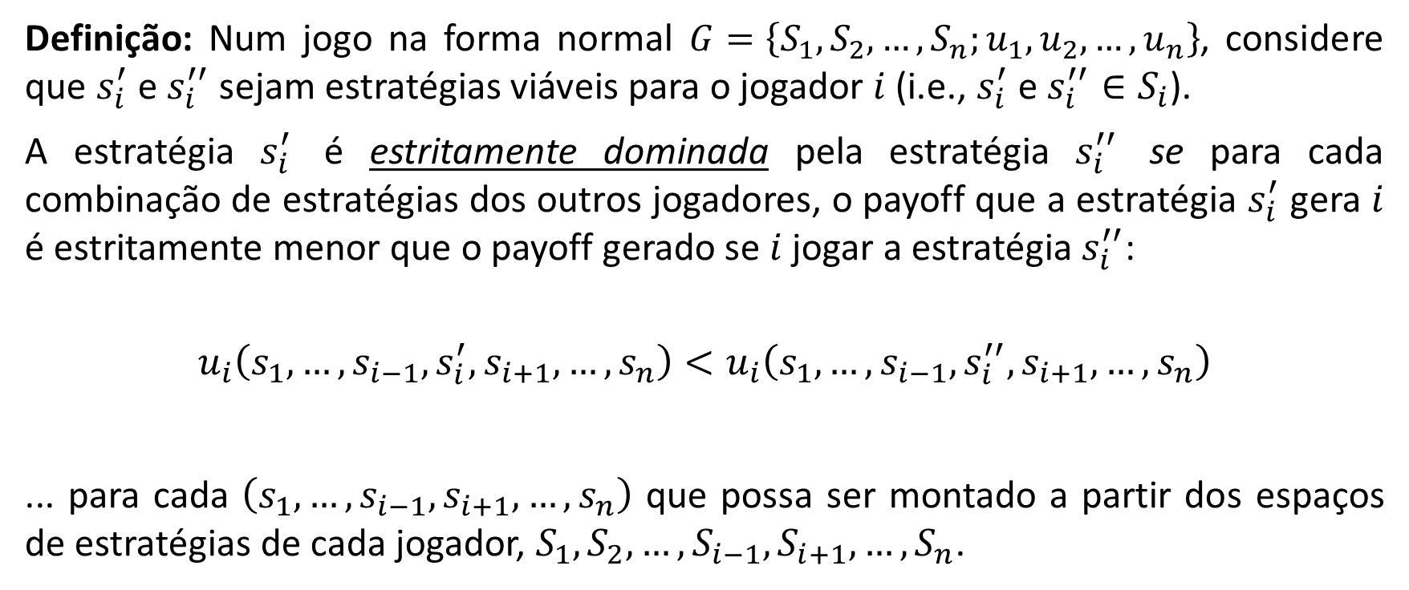
Eliminação iterada de estratégias estritamente dominadas
Definição: Num jogo na forma normal $G=\left\{S_{1}, S_{2}, …, S_{n};u_{1}, u_{2}, …, u_{n}\right\}$, considere que $s_{i}^{′}$ e $s_{i}^{′′}$ sejam estratégias viáveis para o jogador $i$ (i.e., $s_{i}^{′} \text{e} s_{i}^{′′}∈S_{i}$).
A estratégia $s_{i}^{′}$ é estritamente dominada pela estratégia $s_{i}^{′′}$ se para cada combinação de estratégias dos outros jogadores, o payoff que a estratégia $s_{i}^{′}$ gera $i$ é estritamente menor que o payoff gerado se $i$ jogar a estratégia $s_{i}^{′′}$:
$$u_{i}\left(s_{1},…,s_{i−1}, s_{i}^{′}, s_{i+1}, …, s_{n}\right)<u_{i}\left(s_{1},…,s_{i−1}, s_{i}^{′′}, s_{i+1}, …, s_{n}\right)$$
... para cada $\left(s_{1},…,s_{i−1}, s_{i+1}, …, s_{n}\right)$ que possa ser montado a partir dos espaços de estratégias de cada jogador, $S_{1}, S_{2}, …,S_{i−1},S_{i+1}, …,S_{n}$.
Notes:
O payoff de adotar $s_{i}^{′′}$ é maior do que o de adotar $s_{i}^{′}$ para quaisquer que sejam as escolhas dos demais jogadores

Slide 24
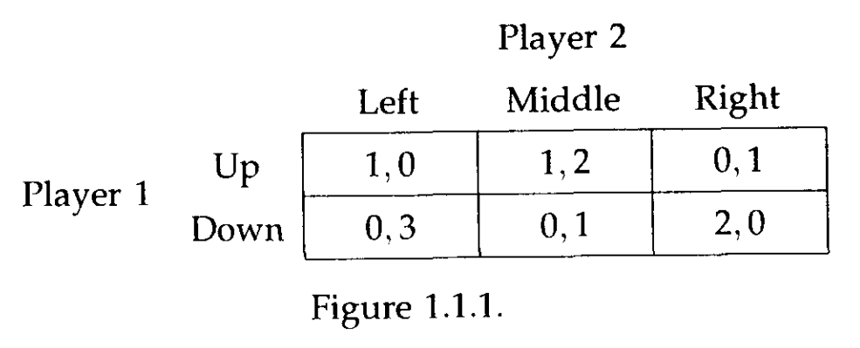
Eliminação iterada de estratégias estritamente dominadas
Podemos utilizar a ideia de que jogadores racionais não jogam estratégias estritamente dominadas para encontrar soluções para outros jogos?
Eliminação iterada de estratégias estritamente dominadas
Notes:
P1: A priori, sim!

Slide 25

Eliminação iterada de estratégias estritamente dominadas
$S_{1}=\left\{Up, Down\right\}$. Alguma é estritamente dominada?
$S_{2}=\left\{Left, Middle, Right\right\}.$ Alguma é estritamente dominada?
Notes:
P2: Ou seja, o payoff de adotar alguma é maior do que o de adotar outra para qualquer que seja a escolha do outro jogador?

Slide 26


Eliminação iterada de estratégias estritamente dominadas
$S_{1}=\left\{Up, Down\right\}$. Alguma é estritamente dominada?
$S_{2}=\left\{Left, Middle, Right\right\}.$ Alguma é estritamente dominada?
$$2>1$$
$$1>0$$

Slide 27
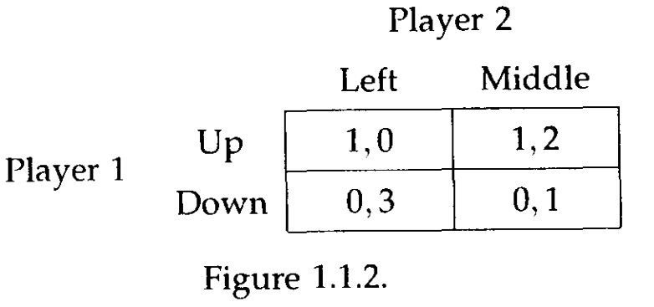

Eliminação iterada de estratégias estritamente dominadas
$S_{1}=\left\{Up, Down\right\}$. Alguma é estritamente dominada?
$S_{2}=\left\{Left, Middle\right\}.$ Alguma é estritamente dominada?

Slide 28
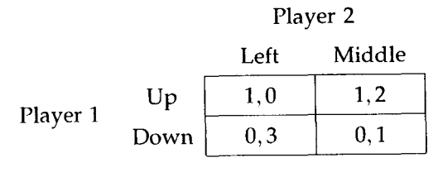


Eliminação iterada de estratégias estritamente dominadas
$S_{1}=\left\{Up, Down\right\}$. Alguma é estritamente dominada?
$S_{2}=\left\{Left, Middle\right\}.$ Alguma é estritamente dominada?
$$1>0$$
$$1>0$$

Slide 29
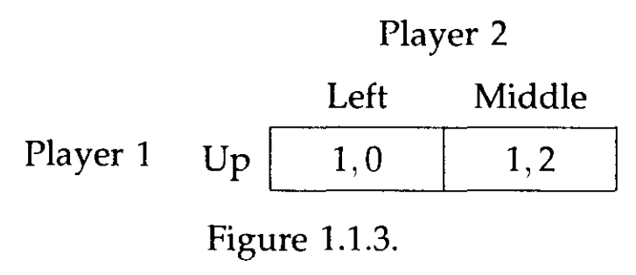

Eliminação iterada de estratégias estritamente dominadas
$S_{1}=\left\{Up\right\}$
$S_{2}=\left\{Left, Middle\right\}.$ Alguma é estritamente dominada?

Slide 30

Eliminação iterada de estratégias estritamente dominadas
$S_{1}=\left\{Up\right\}$
$S_{2}=\left\{Left, Middle\right\}.$ Alguma é estritamente dominada?

Slide 31
Eliminação iterada de estratégias estritamente dominadas
Proposição: O conjunto de estratégias que sobrevive à eliminação iterada de estratégias estritamente dominadas independe da ordem de eliminação
Duas limitações da E.I.E.E.D
Cada etapa requer a suposição adicional de que todos os jogadores são racionais e que todos os jogadores sabem que os demais jogadores são racionais (conhecimento comum da racionalidade ad infinitum)
Esse processo produz predições imprecisas sobre o resultado do jogo. Inclusive, há casos em que o jogo é imune a essa técnica.
Notes:
P1: Isto é, se o jogador linha e o jogador coluna tiverem estratégias estritamente dominadas em algum estágio da eliminação, tanto faz qual das duas você vai eliminar primeiro. o resultado final será o mesmo

Slide 32
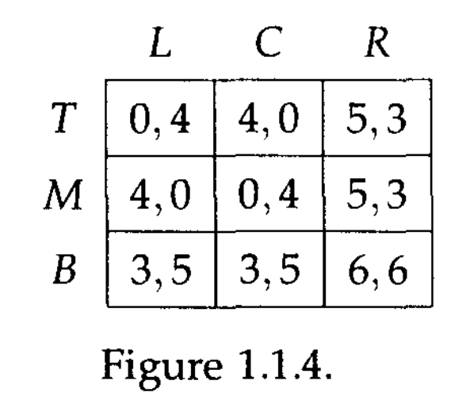
Eliminação iterada de estratégias estritamente dominadas
Eliminação iterada de estratégias estritamente dominadas produz predições imprecisas sobre o resultado do jogo.
Há estratégias estritamente dominadas a serem eliminadas?
Notes:
Não há estratégias estritamente dominadas a serem eliminadas. Exercite em casa.

Slide 33
Equilíbrio de Nash
Notes:
Então surge a pergunta: há um conceito de solução mais forte que E.I.E.E.D, que produziria predições mais precisas para os jogos?

Slide 34
Motivação e definição do equilíbrio de Nash
Então surge a pergunta: há um conceito de solução mais forte que E.I.E.E.D, que produziria predições mais precisas para os jogos?
Motivação: Suponha que a teoria dos jogos faça uma predição única da estratégia que cada jogador escolherá.
Para que essa predição seja compatível com incentivos, é necessário que cada jogador deseje escolher essa estratégia predita pela teoria, como em uma convenção.

Slide 35
Motivação e definição do equilíbrio de Nash
Para que 2 aconteça, a estratégia predita para cada jogador deve ser a melhor resposta desse jogador para a estratégia predita para os demais jogadores.
Previsões dessa natureza são ditas “estrategicamente estáveis” ou “autoaplicáveis”, porque nenhum jogador tem incentivos para desviar de sua estratégia predita.
Uma solução que satisfaz essas propriedades é dita equilíbrio de Nash.
Notes:
P1: Foque nesse conceito de "melhor resposta". Será muito explorado ao longo do curso
- As estratégias dos jogadores que formam um eq. de Nash sempre sobrevivem a E.I.E.E.D. O inverso não é verdade

Slide 36
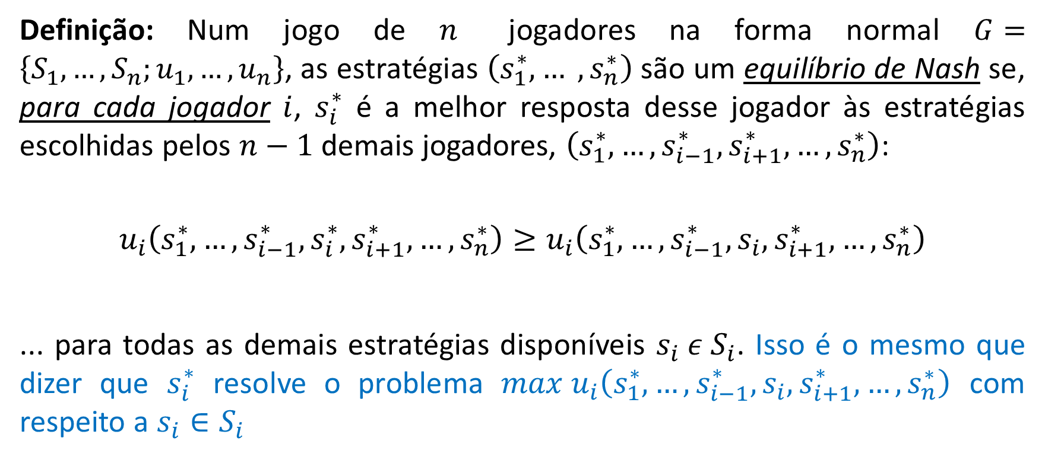
Motivação e definição do equilíbrio de Nash
Definição: Num jogo de $n$ jogadores na forma normal $G=\left\{S_{1}, …, S_{n};u_{1}, …, u_{n}\right\}$, as estratégias $\left(s_{1}^{∗},… , s_{n}^{∗}\right)$são um equilíbrio de Nash se, para cada jogador $i$, $s_{i}^{∗}$ é a melhor resposta desse jogador às estratégias escolhidas pelos $n−1$ demais jogadores, $\left(s_{1}^{∗},…,s_{i−1}^{∗}, s_{i+1}^{∗}, …, s_{n}^{∗}\right)$:
$$u_{i}\left(s_{1}^{∗},…,s_{i−1}^{∗}, s_{i}^{∗}, s_{i+1}^{∗}, …, s_{n}^{∗}\right)≥u_{i}\left(s_{1}^{∗},…,s_{i−1}^{∗}, s_{i}, s_{i+1}^{∗}, …, s_{n}^{∗}\right)$$
... para todas as demais estratégias disponíveis $s_{i} ε S_{i}$. Isso é o mesmo que dizer que $s_{i}^{∗}$ resolve o problema $max u_{i}\left(s_{1}^{∗},…,s_{i−1}^{∗}, s_{i}, s_{i+1}^{∗}, …, s_{n}^{∗}\right)$ com respeito a $s_{i}∈S_{i}$

Slide 37
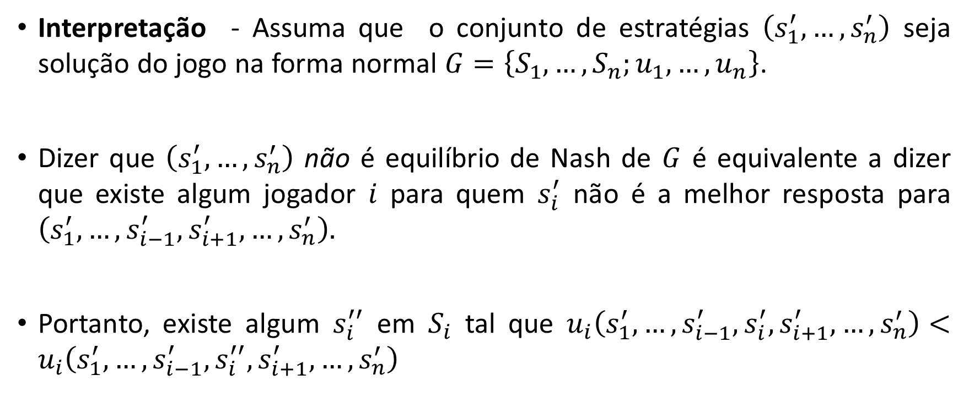
Motivação e definição do equilíbrio de Nash
Interpretação - Assuma que o conjunto de estratégias $\left(s_{1}^{′},…,s_{n}^{′}\right)$ seja solução do jogo na forma normal $G=\left\{S_{1}, …, S_{n};u_{1}, …, u_{n}\right\}$.
Dizer que $\left(s_{1}^{′},…,s_{n}^{′}\right)$ não é equilíbrio de Nash de $G$ é equivalente a dizer que existe algum jogador $i$ para quem $s_{i}^{′}$ não é a melhor resposta para $\left(s_{1}^{′},…,s_{i−1}^{′},s_{i+1}^{′}, …, s_{n}^{′}\right).$
Portanto, existe algum $s_{i}^{′′}$ em $S_{i}$ tal que $u_{i}\left(s_{1}^{′},…,s_{i−1}^{′}, s_{i}^{′}, s_{i+1}^{′}, …, s_{n}^{′}\right)<u_{i}\left(s_{1}^{′},…,s_{i−1}^{′}, s_{i}^{′′}, s_{i+1}^{′}, …, s_{n}^{′}\right)$

Slide 38
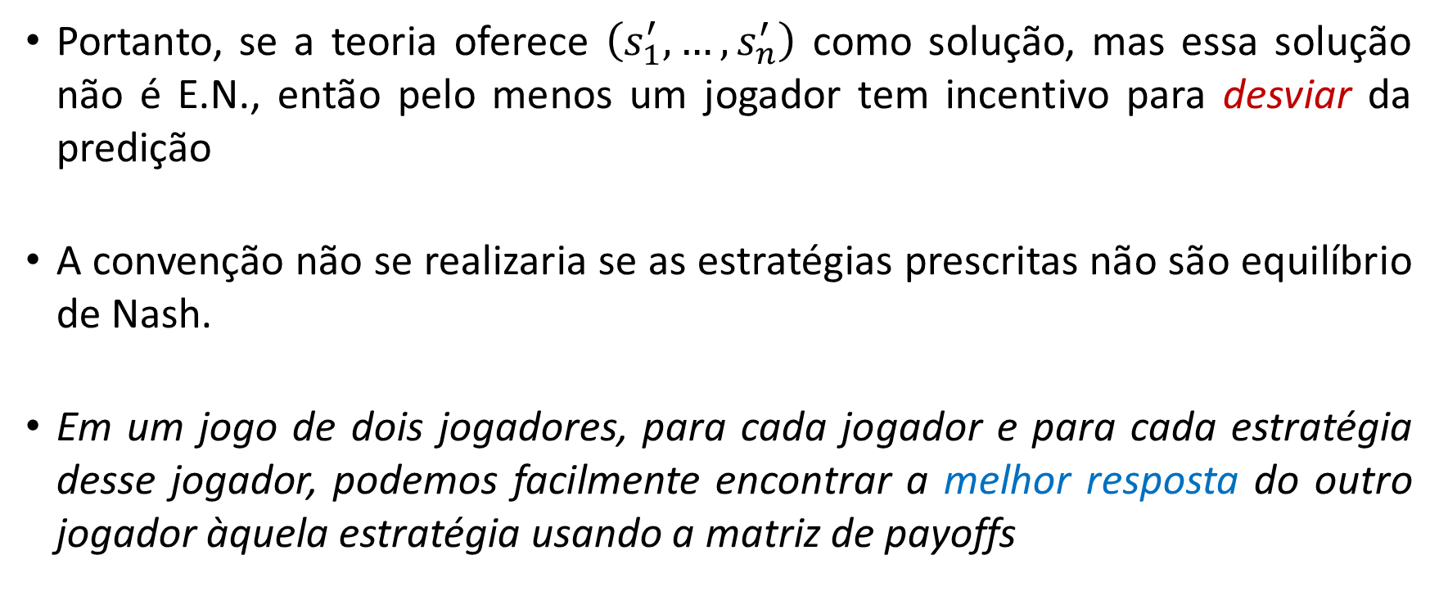
Motivação e definição do equilíbrio de Nash
Portanto, se a teoria oferece $\left(s_{1}^{′},…,s_{n}^{′}\right)$ como solução, mas essa solução não é E.N., então pelo menos um jogador tem incentivo para desviar da predição
A convenção não se realizaria se as estratégias prescritas não são equilíbrio de Nash.
Em um jogo de dois jogadores, para cada jogador e para cada estratégia desse jogador, podemos facilmente encontrar a melhor resposta do outro jogador àquela estratégia usando a matriz de payoffs

Slide 39
Motivação e definição do equilíbrio de Nash
Vamos começar analisando qual é a melhor estratégia que o jogador linha pode escolher para cada uma das estratégias que o jogador coluna possa escolher.

Slide 40
Motivação e definição do equilíbrio de Nash
Por exemplo, qual é a melhor estratégia que o jogador linha pode escolher caso o jogador coluna escolha a estratégia L?

Slide 41
Motivação e definição do equilíbrio de Nash
A resposta é “estratégia M”, que rende o maior payoff dentre todas as estratégias disponíveis para o jogador linha caso o jogador coluna escolha L.

Slide 42
Motivação e definição do equilíbrio de Nash
E qual é a melhor estratégia que o jogador linha pode escolher caso o jogador coluna escolha a estratégia C?

Slide 43
Motivação e definição do equilíbrio de Nash
E qual é a melhor estratégia que o jogador linha pode escolher caso o jogador coluna escolha a estratégia R?

Slide 44
Motivação e definição do equilíbrio de Nash
Agora vamos analisar qual é a melhor estratégia que o jogador coluna pode escolher para cada uma das estratégias que o jogador linha possa escolher.

Slide 45
Motivação e definição do equilíbrio de Nash

Slide 46
Motivação e definição do equilíbrio de Nash

Slide 47
Motivação e definição do equilíbrio de Nash

Slide 48
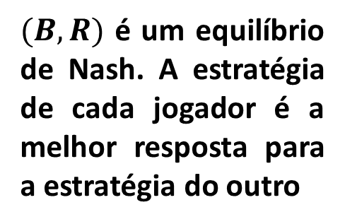
Motivação e definição do equilíbrio de Nash
$(B,R)$ é um equilíbrio de Nash. A estratégia de cada jogador é a melhor resposta para a estratégia do outro

Slide 49
Motivação e definição do equilíbrio de Nash
Mas qual é a relação entre equilíbrio de Nash e eliminação iterada de estratégias dominadas?
Notes:
Aplique o mesmo exercício anterior a esses dois jogos

Slide 50
Motivação e definição do equilíbrio de Nash
Mas qual é a relação entre equilíbrio de Nash e eliminação iterada de estratégias dominadas?

Slide 51
Motivação e definição do equilíbrio de Nash
Mas qual é a relação entre equilíbrio de Nash e eliminação iterada de estratégias dominadas?

Slide 52
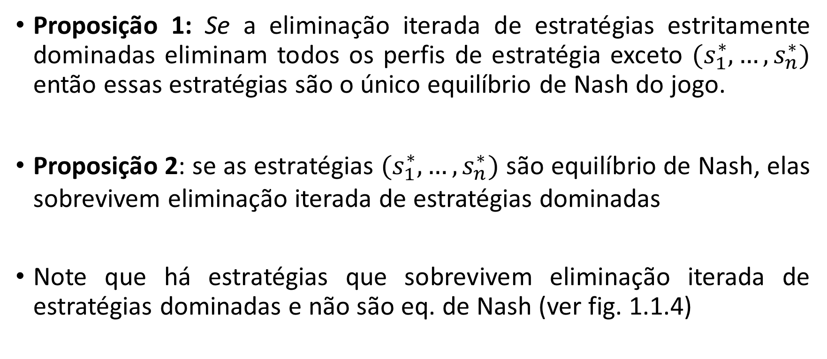
Motivação e definição do equilíbrio de Nash
Proposição 1: Se a eliminação iterada de estratégias estritamente dominadas eliminam todos os perfis de estratégia exceto $(s_{1}^{∗}, …, s_{n}^{∗})$ então essas estratégias são o único equilíbrio de Nash do jogo.
Proposição 2: se as estratégias $(s_{1}^{∗}, …, s_{n}^{∗})$ são equilíbrio de Nash, elas sobrevivem eliminação iterada de estratégias dominadas
Note que há estratégias que sobrevivem eliminação iterada de estratégias dominadas e não são eq. de Nash (ver fig. 1.1.4)
Notes:
P2: Veja as provas no apêndice 1.1.C do Gibbons
As estratégias dos jogadores que formam um eq. de Nash sempre sobrevivem a E.I.E.E.D, mas o inverso não é verdade

Slide 53
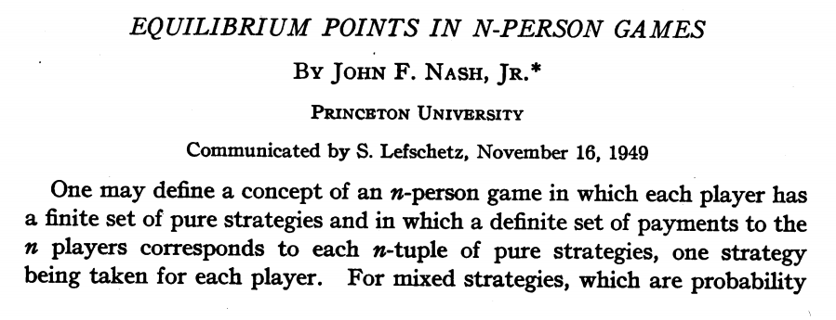

Motivação e definição do equilíbrio de Nash
E.N. é mais forte que E.I.E.E.D, mas sempre há um equilíbrio de Nash?
Nash (1950) mostra que em qualquer jogo finito (i.e., um jogo cujo numero de jogadores $n$ e os espaços de estratégia $S_{1}, …, S_{n}$ são finitos) existe pelo menos um equilíbrio de Nash - não necessariamente em estratégias puras.
Pode existir mais de um equilíbrio de Nash? Batalha dos Sexos:
https://doi.org/10.1073/pnas.36.1.48

Slide 54
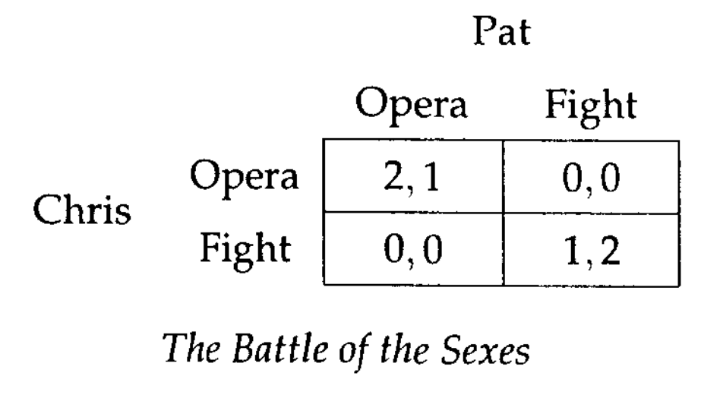
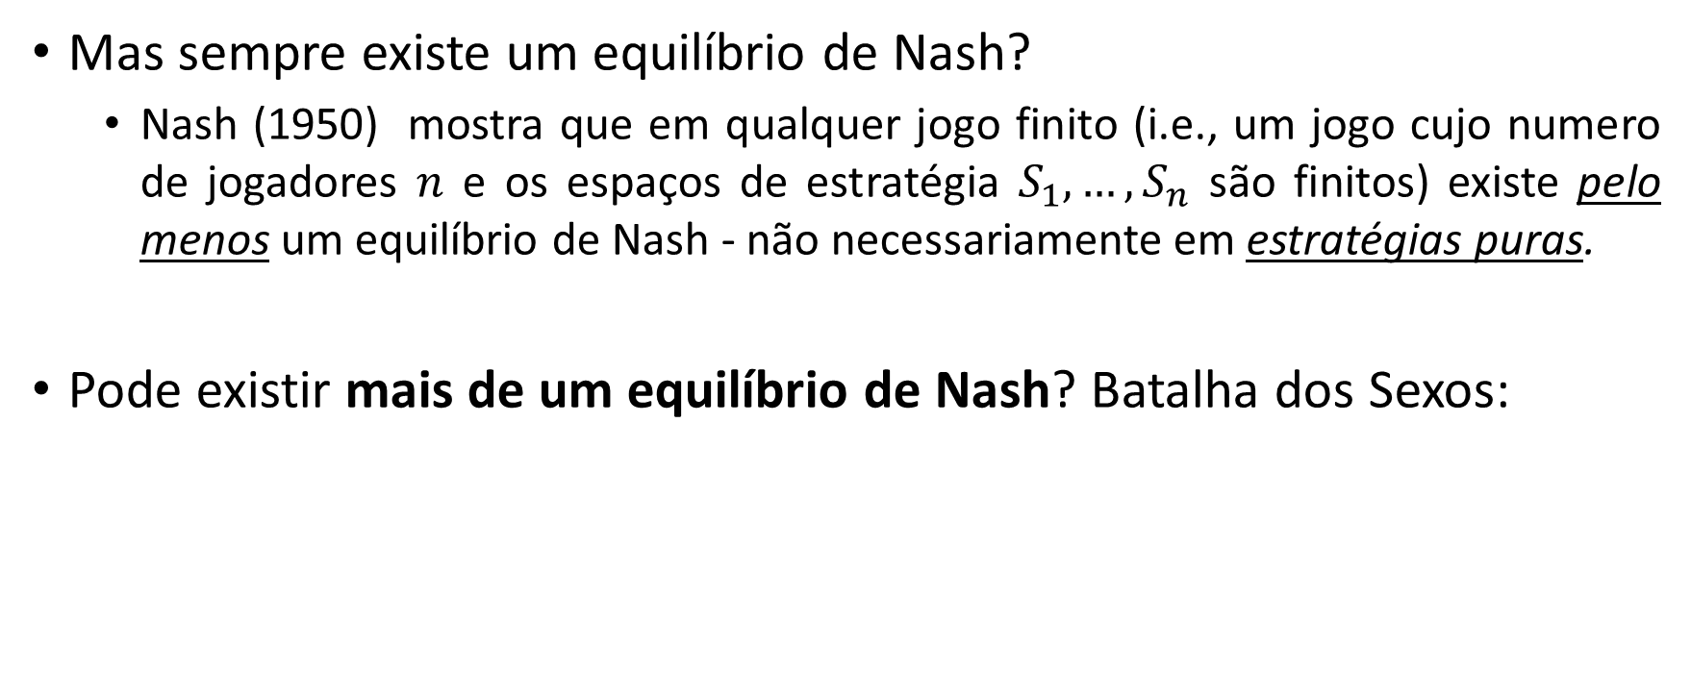
Motivação e definição do equilíbrio de Nash
Mas sempre existe um equilíbrio de Nash?
Nash (1950) mostra que em qualquer jogo finito (i.e., um jogo cujo numero de jogadores $n$ e os espaços de estratégia $S_{1}, …, S_{n}$ são finitos) existe pelo menos um equilíbrio de Nash - não necessariamente em estratégias puras.
Pode existir mais de um equilíbrio de Nash? Batalha dos Sexos:

Slide 55
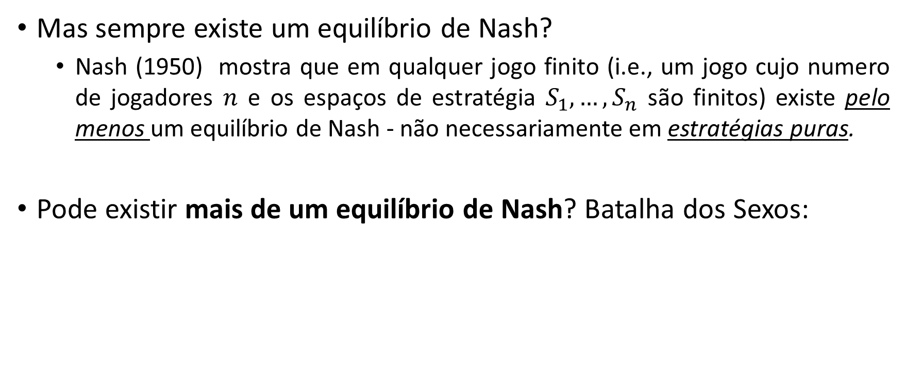
Motivação e definição do equilíbrio de Nash
Mas sempre existe um equilíbrio de Nash?
Nash (1950) mostra que em qualquer jogo finito (i.e., um jogo cujo numero de jogadores $n$ e os espaços de estratégia $S_{1}, …, S_{n}$ são finitos) existe pelo menos um equilíbrio de Nash - não necessariamente em estratégias puras.
Pode existir mais de um equilíbrio de Nash? Batalha dos Sexos:

Slide 56
Motivação e definição do equilíbrio de Nash
Mas sempre existe um equilíbrio de Nash?
Nash (1950) mostra que em qualquer jogo finito (i.e., um jogo cujo numero de jogadores $n$ e os espaços de estratégia $S_{1}, …, S_{n}$ são finitos) existe pelo menos um equilíbrio de Nash - não necessariamente em estratégias puras.
Pode existir mais de um equilíbrio de Nash? Batalha dos Sexos:

Slide 57
Motivação e definição do equilíbrio de Nash
Mas sempre existe um equilíbrio de Nash?
Nash (1950) mostra que em qualquer jogo finito (i.e., um jogo cujo numero de jogadores $n$ e os espaços de estratégia $S_{1}, …, S_{n}$ são finitos) existe pelo menos um equilíbrio de Nash - não necessariamente em estratégias puras.
Pode existir mais de um equilíbrio de Nash? Batalha dos Sexos:

Slide 58
Motivação e definição do equilíbrio de Nash
Mas sempre existe um equilíbrio de Nash?
Nash (1950) mostra que em qualquer jogo finito (i.e., um jogo cujo numero de jogadores $n$ e os espaços de estratégia $S_{1}, …, S_{n}$ são finitos) existe pelo menos um equilíbrio de Nash - não necessariamente em estratégias puras.
Pode existir mais de um equilíbrio de Nash? Batalha dos Sexos:

Slide 59
Motivação e definição do equilíbrio de Nash
Mas sempre existe um equilíbrio de Nash?
Nash (1950) mostra que em qualquer jogo finito (i.e., um jogo cujo numero de jogadores $n$ e os espaços de estratégia $S_{1}, …, S_{n}$ são finitos) existe pelo menos um equilíbrio de Nash - não necessariamente em estratégias puras.
Pode existir mais de um equilíbrio de Nash? Batalha dos Sexos:

Slide 60
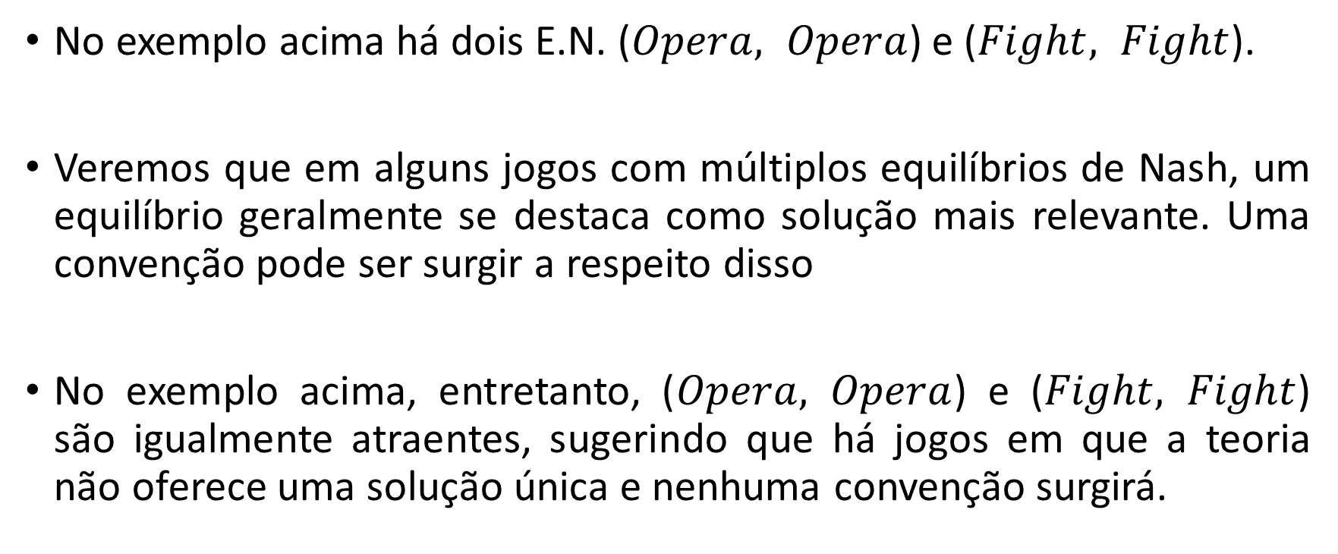
Motivação e definição do equilíbrio de Nash
No exemplo acima há dois E.N. ($Opera, Opera$) e ($Fight, Fight$).
Veremos que em alguns jogos com múltiplos equilíbrios de Nash, um equilíbrio geralmente se destaca como solução mais relevante. Uma convenção pode ser surgir a respeito disso
No exemplo acima, entretanto, ($Opera, Opera$) e ($Fight, Fight$) são igualmente atraentes, sugerindo que há jogos em que a teoria não oferece uma solução única e nenhuma convenção surgirá.

Slide 61
Próxima aula - Aplicações
Modelo de duopólio de Cournot (1838) – firmas escolhem produção homogênea independentemente e simultaneamente*
Modelo de duopólio de Bertrand (1883) – firmas escolhem preços ao invés de quantidades.
Arbitragem da oferta final – firma e sindicato disputam salários e um mediador escolhe uma das ofertas como acordo
O problema dos comuns – um recurso é compartilhado por vários agentes. Cada indivíduo tem um incentivo para consumir o recurso às custas de qualquer outro indivíduo
Notes:
P1: Note que não precisa ser “simultaneamente” como em “ao mesmo tempo”. Uma jogador pode escolher sua estratégia hoje enquanto o outro escolhe amanhã. Basta que a revelação da estratégia para os demais jogadores seja simultânea

